Slide 1
Getting things done
App Mockups
Simon Degiorgi, Martin Knecht, Janick Michot, Romeo Weber, Manuel Weiss

Slide 2
Prinzip
Gliederung
Prinzip
Walktrough der App
Vorlagen
Sammeln
Verarbeiten
Organisieren
4 Listen
Durchsehen
Erledigen

Slide 3
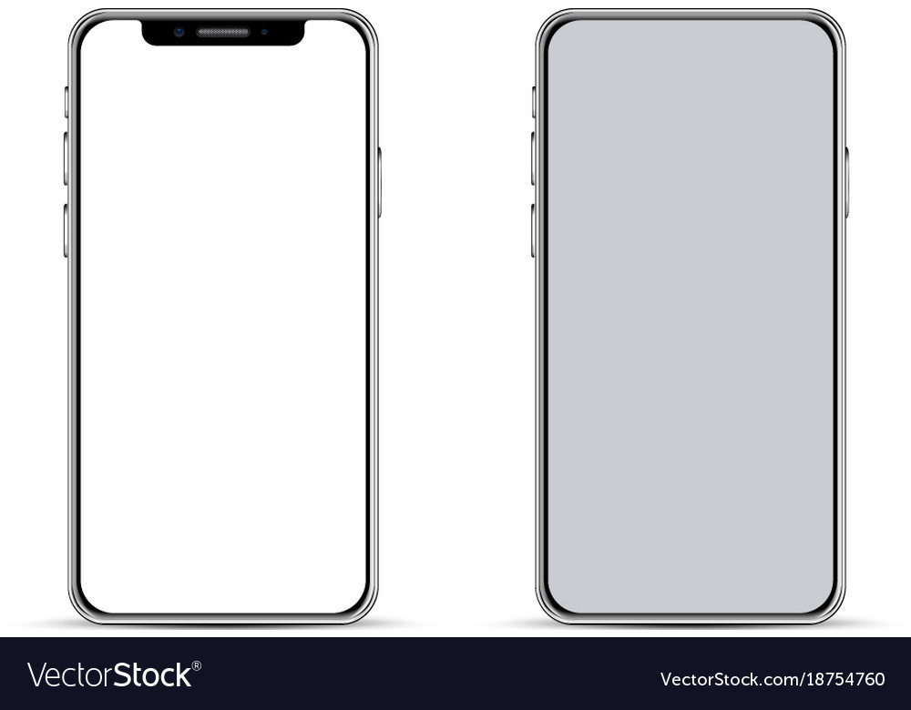


App starten
Kurzer Startbildschirm, evtl zum laden der Daten
Evtl weglassen
Willkommen
[Text]

Slide 4


Startbildschirm
Task 1
Task 2
Task 3
Menü

Slide 5

Menü
Sammeln →Seite 6
Verarbeiten → Seite 7
Organisieren →Seite 9
Durchsehen →Seite 12
Erledigen → Seite 13
Kalender (falls möglich) →
Sammeln
Verarbeiten
Organisieren
Durchsehen
Erledigen
Home

Slide 6

Sammeln
Sammeln
Bezeichnung: Name der Pendenz/Termin/Erinnerung
Dropdownmenü: Kategorie Freizeit oder Arbeit
Datum (Optional): Falls ein Erledigungsdatum oder Termin bereits bekannt
Aktion erforderlich (Optional): Wenn nein wird es archiviert, niedrige Priorität
Neues Ding erfassen
Bezeichnung und Kategorie zwingend
Rest optional, kann auch beim verarbeiten geschehen
So schnell wie möglich etwas erfassen können, um Aufwand so gering wie möglich zu halten
Bezeichnung*
Kategorie
Datum
Aktion erforderlich?
Ja
Nein
Fertig
Verarbeiten

Slide 7
Verarbeiten
Posteingang: Arbeit
Nur ein Element gleichzeitig
Posteingang: Kategorie (Freizeit /Arbeit/Archiv)
Bezeichnung des bereits erfassten Elements (Dropdown öffnet Pop up mit Liste der Elemente)
Nächster Schritt: Dropdown mit Möglichkeiten
Delegieren: Falls ja Person zuweisen, sonst Nein (selber erledigen)
Kalender oder Liste, wo soll es eingeordnet werden
2 Minuten Regel: Direkt erledigen →Erledigen Screen
Möglichkeit auf weiter verarbeiten oder Kategorie wechsel
Bezeichnung
Details
Nächster Schritt Delegieren
Kalender Aktion
Dauer Projekt
Nächtes
Menü
Fertig

Slide 8
Verarbeiten
[Bezeichnung]
Wenn keine Aktion erforderlich
Löschen
Archiv
Vielleicht / Irgendwann

Slide 9
Organisieren
Organisieren:
Nächste Aktion: Führt zur Liste der zu erledigenden Elemente aus Arbeit oder Freizeit
Projekt: Führt zu Pop-up, um an Projekt zu arbeiten oder neues zu erfassen
Warten auf: Liste mit Elementen welche zu überwachen sind
Evtl Irgendwann: Elemente ohne Aktion bzw unwichtig →Verarbeiten Screen mit Eingang: Irgendwann
Kalenderoption
Archiv: Archiv Elemente Liste
Projekt
Warten auf
Evtl / Irgendwann
Archiv
Menü
Durchsehen

Slide 10
Organisieren: Projekt
Projekt
Task 1
Task 2
Task 3
Menü
Organisieren

Slide 11
Organisieren: Warten auf
Warten auf
Delegieren Liste
Task 1
Task 2
Task 3
Menü
Organisieren

Slide 12
Durchsehen
Durchsehen:
Elemente zum durchsehen anzeigen
Wenn eine Kategorie leer ist, dann Feld ausgrauen bzw mit Erfolgsmeldung als Fertig anzeigen
Wenn etwas geschafft wird coole Erfolgsmeldung zeigen →Auch bei den anderen Schritten wenn ein Task ganz erledigt ist
Wochenrückblick
Tagesrückblick
Menü
Erledigen

Slide 13

Erledigen
Erledigen
Aufgabe: Führt zu Pop-up mit den Listen und Kategorien
Infos: zeigt alle Aktionen an, welche zu tun sind
Fertig: Wenn Aktion fertig: Party Pop-up o.ä.
[Aufgabe]
Infos
Dauer
Fertig
Nächstes
Menü

Slide 14
Vorlagen

Slide 15
